Slide 1

Makine Öğrenmesi Regresyon Analizi
Ömer OCAK
21410051063

Slide 2
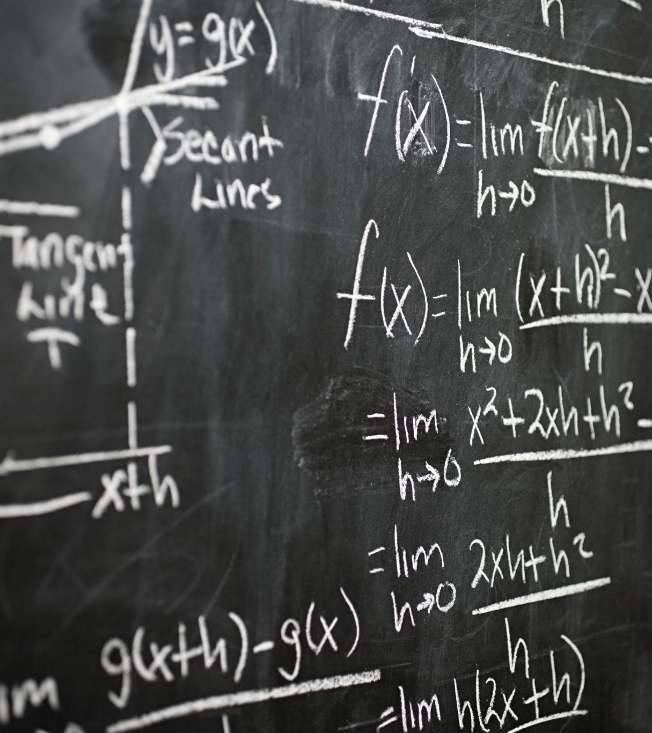
Regresyon analizi nedir?
Regresyon analizi, bir veya birden fazla tahmin değişkeninin (x) değerine dayalı olarak sürekli bir sonuç değişkenini (y) tahmin etmemize izin veren bir dizi makine öğrenme yönteminden oluşur. Kısaca, regresyon modelinin amacı, y'yi x değişkenlerinin bir fonksiyonu olarak tanımlayan matematiksel bir denklem oluşturmaktır. Daha sonra bu denklem, tahmin değişkenlerinin (x) yeni değerleri temelinde sonucu (y) tahmin etmek için kullanılabilir.

Slide 3
Regresyon kullanım alanları
Kredi Puanlama
Kanser Tespiti
Coğrafi Görüntü İşleme
El yazısı Tanıma
Görüntü Segmentasyonu ve Kategorizasyonu
Pazarlama Kampanyalarının Başarı Oranlarının Ölçülmesi
Belirli Bir Ürünün Gelirini Tahmin Etmek
Deprem Tahmini

Slide 4
Regresyon Çeşitleri
Simple Linear Regression(Basit Doğrusal Regresyon)
Polynomial Regression(Polinom Regresyon)
Support Vector Regression(Destek Vektör Regresyonu)
Decision Tree Regression(Karar Ağacı)
Random Forest Regression(Rasgele Orman Regresyonu)

Slide 5
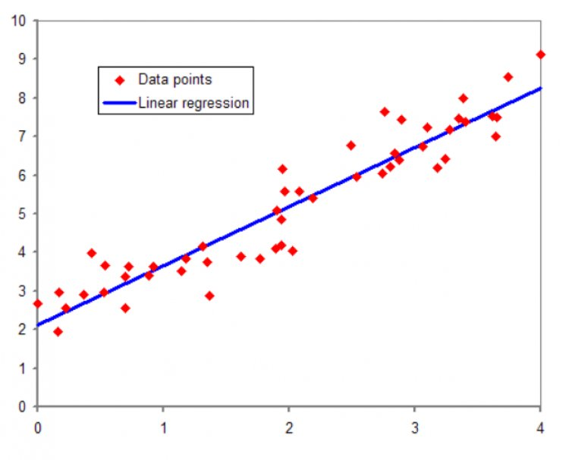
Simple Linear Regression(Basit Doğrusal Regresyon)
Bu, Regresyon tekniğinin en yaygın regresyon türlerinden biridir. Burada, girdi değişkeni X'e dayalı olarak bir hedef değişken olan Y'yi tahmin ediyoruz. Hedef değişken ile öngörücü arasında doğrusal bir ilişki olmalıdır ve bu nedenle bu yönteme Doğrusal Regresyon adı verilir.
Basit Linear Regresyon Formülü: Y = a + bX

Slide 6
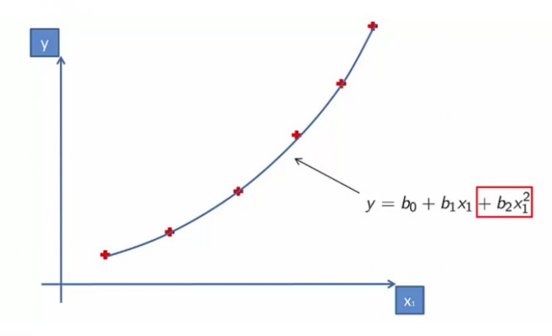
Polynomial Regression(Polinom Regresyon)
Polinom regresyonunda, orijinal özellikleri belirli bir derecedeki polinom özelliklerine dönüştürüp üzerine Doğrusal Regresyon uygulanmasıdır.
Polinom Regresyon Formülü: Y = a + bX + cX²

Slide 7
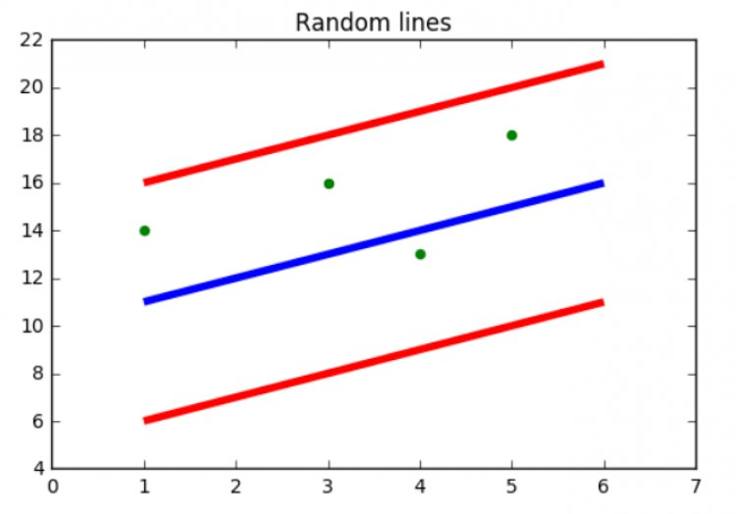
Support Vector Regression(Destek Vektör Regresyonu)
SVR'de, maksimum veri noktası sayısı bu sınır içinde olacak şekilde maksimum marjlı bir hiper düzlem belirleriz. SVR'ler neredeyse SVM sınıflandırma algoritmasına benzer.
Destek Vektör Regresyon Formülü: -a < y-wx+b < a

Slide 8
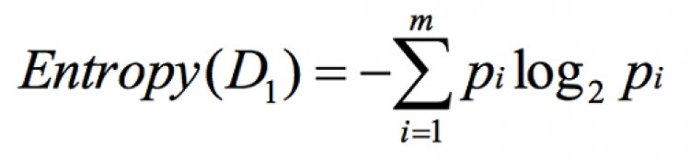

Decision Tree Regression(Karar Ağacı)
Karar ağaçları, sınıflandırma ve regresyon için kullanılabilir. Karar ağaçlarında, her seviyede, bölme özelliğini tanımlamamız gerekir. Regresyon durumunda, standart sapmayı azaltarak ayırma düğümünü tanımlamak için ID3 algoritması kullanılabilir (sınıflandırma bilgisi kazancında kullanılır).
Decision Tree Regresyonda ID3 algoritması uygulanması için önce Entropy hesaplanır. Bilgi kuramı kavramlarını kullanarak karar ağacı oluşturulur. Sınıflandırma sonucu için en az sayıda karşılaştırma yapmayı hedefler. Entropy Formülü:
A niteliğinin S veri kümesindeki bilgi kazancı o zaman şimdi kazanç formülünü yazalım
Değer(A), A niteliğinin alabileceği değerler, Sv , A=v olduğu durumda S’nin altkümesi.

Slide 9
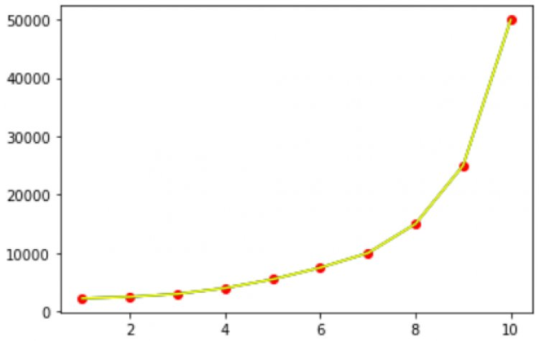
Random Forest Regression(Rasgele Orman Regresyonu)
Random Forest, birkaç karar regresyon ağacının tahminlerini hesaba kattığımız toplu bir yaklaşımdır. Peki nasıl uygulanır:
Rastgele K nokta seçin.
N'yi belirleyin, burada n, oluşturulacak karar ağacı regresörlerinin sayısıdır.
Birkaç regresyon ağacı oluşturmak için 1. ve 2. adımları tekrarlayın.
Her dalın ortalaması, her karar ağacındaki yaprak düğüme atanır.
Bir değişken için çıktıyı tahmin etmek için, tüm karar ağaçlarının tüm tahminlerinin ortalaması dikkate alınır.

